Slide 1
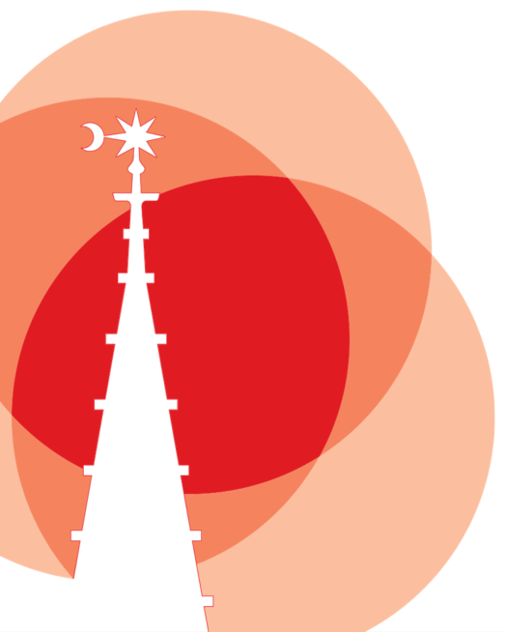
Haushalt und Finanzen im kirchlichen Bereich Informationsveranstaltung für Stiftungsräte
Verrechnungsstelle für kath. Kirchengemeinden Schopfheim – Informationsveranstaltung für Stiftungsräte

Slide 2
Agenda
Zukunftsfähig trotz Einnahmenrückgang
Verteilung der Kirchensteuermittel in der Erzdiözese Freiburg
Schlüsselzuweisungen (monatlich)
Zuschüsse aus Bauförderfonds (für Bauprojekten)
Ausgleichsstock (bei negativer Haushaltslage)
Haushaltsplanung
Nachtragshaushaltsplan
Jahresabschluss
Stiftungsrat - Aufgaben
Verrechnungsstelle für kath. Kirchengemeinden Schopfheim - Informationsveranstaltung für Stiftungsräte

Slide 3
Zukunftsfähig trotz Einnahmenrückgang
Koordinierte Mitglieder- und Kirchensteuervorausberechnung für die Kath. und Evang. Kirche in Deutschland durch das Forschungszentrum Generationenverträge (FZG) der Albert-Ludwig-Universität Freiburg (Studie unter Leitung von Prof. Dr. Bernd Raffelhüschen am 02. Mai 2019 veröffentlicht)
Ergebnis:
bis 2060: – 50 % Mitglieder bzw. Kirchensteuereinnahmen
Demografische Entwicklung kaum zu beeinflussen
Entwicklung der Tauf- und Austrittszahlen teilweise beeinflussbar
„In den kommenden 2 Jahrzehnten weiterhin Ressourcen zur Umgestaltung vorhanden, die es klug einzusetzen gilt“
Finanz- und Vermögensstrategie der Erzdiözese Freiburg mit einer vorausschauenden Finanzplanung
Zielsetzung der Erzdiözese Freiburg: „notwendige Aufgaben in Seelsorge, Verkündigung und Caritas langfristig erfüllen“
„Kirchenentwicklung 2030“ mit den Projekten „Pastoral 2030“ und „Verwaltung 2030“
Verrechnungsstelle für kath. Kirchengemeinden Schopfheim - Informationsveranstaltung für Stiftungsräte

Slide 4
Verteilung der Kirchensteuermittel - 2017
Kirchensteueraufkommen
Gesamt: 524,7 Mio €
Schlüsselzuweisungen: 194,1 Mio €
Ausgleichstock: 42 Mio €
Erzdiözese: 288,6 Mio €
Hinweis: theoretische Darstellung, da der BFF erst zum 01.01.2020 errichtet worden ist.
Die Gelder aus dem Bauförderfonds und dem Ausgleichsstock werden neben den nicht über die Punktequote ausbezahlten Schlüsselzuweisungen von der Erzdiözese treuhänderisch für die Kirchengemeinden verwaltet.
Verrechnungsstelle für kath. Kirchengemeinden Schopfheim - Informationsveranstaltung für Stiftungsräte

Slide 5
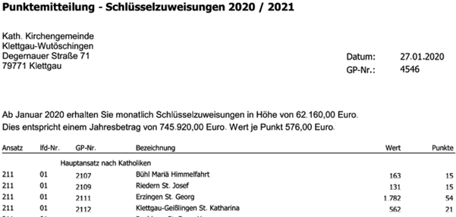
Schlüsselzuweisungen
Die Verteilung der Kirchensteuermittel auf die Kirchengemeinde in der Schlüsselzuweisungsordnung geregelt. Die Zuweisung erfolgt nach einem Punktesystem mit einer festen Punktequote (Euro/Punkt), die von der Kirchensteuervertretung für den Haushaltszeitraum festgelegt werden.
Katholikenzahl
Gebäudebestand (Kirchen, Kapellen, Gemeinderäume, Pfarrhäuser, …)
Sondereinrichtungen (z.B. Kindergärten, …)
Allgemein für sozial caritative Aufgaben
Verrechnungsstelle für kath. Kirchengemeinden Schopfheim - Informationsveranstaltung für Stiftungsräte

Slide 6
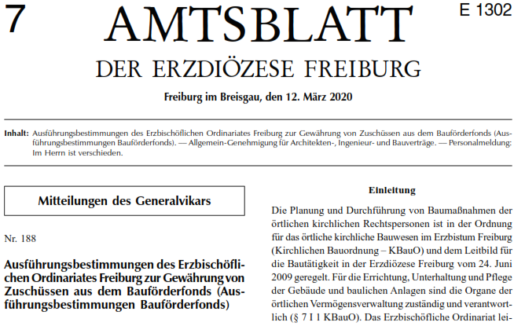
Zuschüsse aus Bauförderfonds
Unterstützung von Bauprojekten durch Zuschüsse in den „Ausführungsbestimmungen Bauförderfonds geregelt:
Genehmigungspflichtige Bauprojekte > 15.000 Euro
Regelzuschüsse in Höhe von 10 – 33 %
Sonderzuschüsse in Höhe von bis zu 75 % bei:
Gefahrenabwehr
Gebäudeoptimierung bzw. bei energetisch nachhaltigen Projekten
Energie- und Brandschutzgutachten, Elektro-Checks,
Gebäudebestandserfassung
Verrechnungsstelle für kath. Kirchengemeinden Schopfheim - Informationsveranstaltung für Stiftungsräte

Slide 7
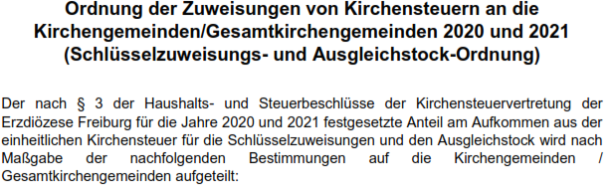
Ausgleichsstock
Unterstützung von ausgleichsstockabhängigen Kirchengemeinden in der Schlüsselzuweisungs-Ordnung unter Pkt. 3 geregelt:
Zuschuss aus dem Ausgleichsstock für Kirchengemeinden, die
trotz sparsamer Haushaltsführung und Ausschöpfung aller eigenen Einnahmenquellen ihren ordentlichen Finanzbedarf nicht decken können
Haushaltsverlust (ohne Berücksichtigung von Bauprojekten, Kindergärten)
Verrechnungsstelle für kath. Kirchengemeinden Schopfheim - Informationsveranstaltung für Stiftungsräte

Slide 8
Haushaltsplanung
Die Haushaltsplanung wird nach Vorschriften der jeweiligen Haushaltsordnung der Erzdiözese Freiburg für die Kirchengemeinden erstellt und der finanzielle Rahmen dar, der vom Pfarrgemeinderat alle 2 Jahre beschlossen wird. Der Entwurf wird von der Verrechnungsstelle in Abstimmung mit dem Stiftungsrat erarbeitet.
Bestandteile des Haushaltsplanes einer Kirchengemeinde sind wie folgt:
Vorbemerkungen:
Beinhaltet Informationen über die Verteilung der Kirchensteuermittel und Informationen über die örtlichen Stiftungen und Baupflichten.
Punktemitteilung bzw. Berechnung der Schlüsselzuweisungen
Übersicht über die Punkte der konkreten Kirchengemeinde, die Grundlage für die Verteilung der Kirchensteuermittel an die Kirchengemeinden sind.
3. Lagebericht
Beschreibung der aktuellen finanziellen Situation der konkreten Kirchengemeinde / Hinweise auf Risiken und ggf. kritische Sachverhalte die die Vermögens-/Finanz-/Ertragslage der Kirchengemeinde nachhaltig negativ beeinflussen können um diese im aktuellen Haushalt bereits angemessen berücksichtigen zu können.
Verrechnungsstelle für kath. Kirchengemeinden Schopfheim - Informationsveranstaltung für Stiftungsräte

Slide 9
Haushaltsplanung
Bestandteile des Lageberichts:
Kurze Zusammenfassung
Immobilien
Investitionen
Personal
Kindertageseinrichtungen
Ergebnisplan
Übersicht über das geplante Ergebnis der konkreten Kirchengemeinde nach Kostenarten.
Investitionsplan
Übersicht über die geplanten Maßnahmen bzw. Investitionen mit der entsprechenden Finanzierung getrennt nach 3 Bereichen:
Investitionen in Gebäude über 2.500 Euro
Investitionen in Sachvermögen über 2.500 Euro
Investitionen unter 2.500 Euro
Kapitalflussrechnung
Übersicht über die geplante Entwicklung der Liquidität aufgrund der geplanten Budgets und Investitionen.
Verrechnungsstelle für kath. Kirchengemeinden Schopfheim - Informationsveranstaltung für Stiftungsräte

Slide 10
Haushaltsplanung
Bilanz + Gewinn- und Verlustrechnung
Aktuelle Finanzsituation auf Basis des letzten gültigen Jahresabschluss der konkreten Kirchengemeinde:
Bilanz: Übersicht über alle Vermögen und Schulden
Gewinn- und Verlustrechnung: Übersicht über Erträge/Aufwendungen
Budgetplanung
Übersicht über die Budgetpositionen nach Organisations- und Aufgabenbereichen bzw. Kostenstellen und Kostenarten.
Stellenplan (Übersicht über die Arbeitsverträge nach Kostenstellen)
Übersicht über die Stellen bzw. Arbeitsverträge nach Kostenstellen und Umfang in % bzw. Euro.
Anlagenspiegel
Übersicht über alle Gebäude mit Daten über Adresse/Kostenstelle/qm und der Ermittlung der Bausubstanzerhaltungsrückstellung zur Finanzierung von zukünftigen Gebäudeinvestitionsmaßnahmen.
11. Bestätigung des Haushaltsbeschlusses durch den Pfarrgemeinderat
Schriftliche Bestätigung des Haushaltsbeschlusses und der Veröffentlichung des Haushaltsplans in der Kirchengemeinde
Verrechnungsstelle für kath. Kirchengemeinden Schopfheim - Informationsveranstaltung für Stiftungsräte

Slide 11
Nachtragshaushalt
Änderung der Haushaltsplanung ist nur durch einen Nachtragshaushalt möglich
Voraussetzungen:
Erheblicher Fehlbetrag, der trotz Ausnutzung aller Sparmöglichkeiten entsteht
Bisher nicht veranschlagte oder zusätzliche Haushaltsmittel in erheblichem Umgang nötig
Bisher nicht veranschlagte oder zusätzliche Haushaltsmittel in erheblichem Umfang zur Verfügung
Erheblich sind Veränderungen, die 10% des Haushaltsvolumens (Ergebnisplan) übersteigen
Verrechnungsstelle für kath. Kirchengemeinden Schopfheim - Informationsveranstaltung für Stiftungsräte

Slide 12
Jahresabschluss
Die Jahresabschluss wird durch die Verrechnungsstelle für die Kirchengemeinden aufgrund der vorliegenden Buchhaltung erstellt und vom Pfarrgemeinderat jährlich beschlossen.
Bestandteile des Jahresabschluss einer Kirchengemeinde sind wie folgt:
Lagebericht
Bilanz
GuV
Anlagenspiegel
Rechnungsergebnis
Übersicht über die Plan- und Istwerte nach Kostenstelle bzw. –arten und der Abweichung
Kapitalflussrechnung
Darstellung der Rücklagen/Sonderposten und Darlehen
Feststellungsbeschluss durch den Pfarrgemeinde
Verrechnungsstelle für kath. Kirchengemeinden Schopfheim - Informationsveranstaltung für Stiftungsräte

Slide 13

Stiftungsrat-Aufgaben
Die Aufgaben des Stiftungsrates sind unter anderem in der Kirchlichen Vermögensordnung (KVO) unter § 8 geregelt:
§ 8 Stiftungsrat – Aufgaben
Dem Stiftungsrat obliegt …. die Verwaltung des Vermögens der Kirchengemeinde ...
Der Stiftungsrat vertritt die Kirchengemeinde im Rechtsverkehr …
Der Stiftungsrat berücksichtigt bei seiner Tätigkeit die pastoralen Richtlinien des Pfarrgemeinderates für die Vermögensverwaltung und berichtet dem Pfarrgemeinderat regelmäßig über seine Arbeit.
…..
Das Handbuch für Stiftungsräte „Verwaltung in Kirchengemeinden“
von Josef Jurina ist neben der Kirchlichen Vermögensordnung
eine gute Hilfestellung für die Stiftungsratsarbeit. Beide Dokumente
finden Sie auf der Homepage der Verrechungsstelle
Verrechnungsstelle für kath. Kirchengemeinden Schopfheim - Informationsveranstaltung für Stiftungsräte

Slide 14
Vielen Dank für Ihre Aufmerksamkeit
Noch Fragen?
Verrechnungsstelle für kath. Kirchengemeinden Schopfheim – Informationsveranstaltung für Stiftungsräte

